Slide 1
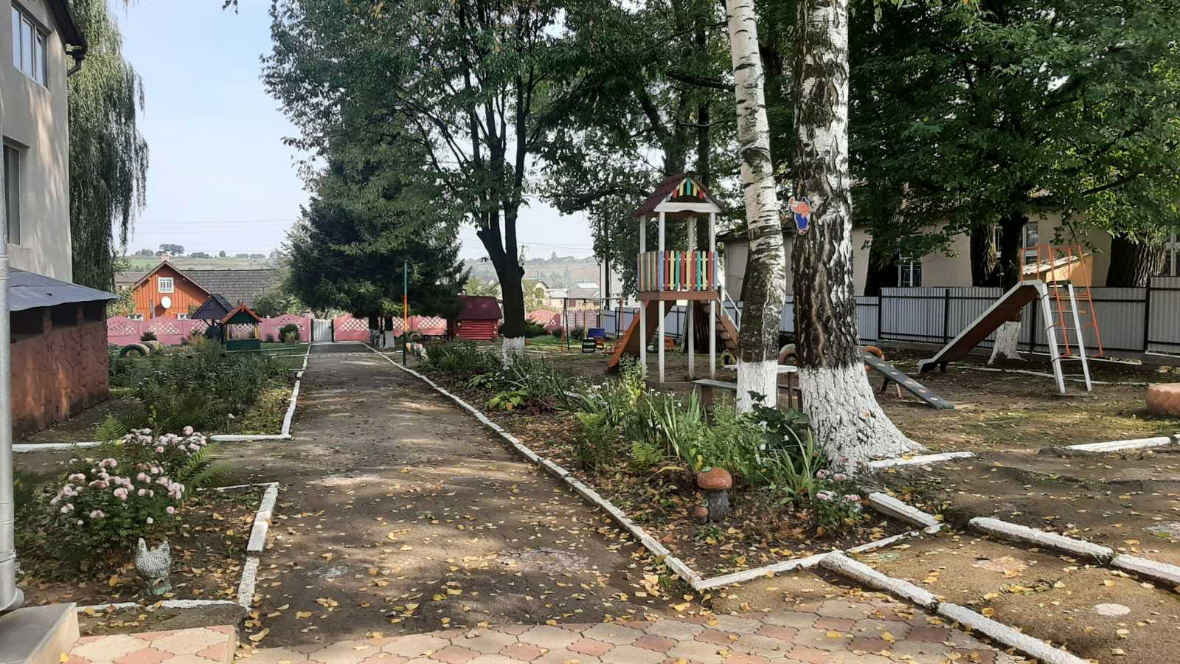
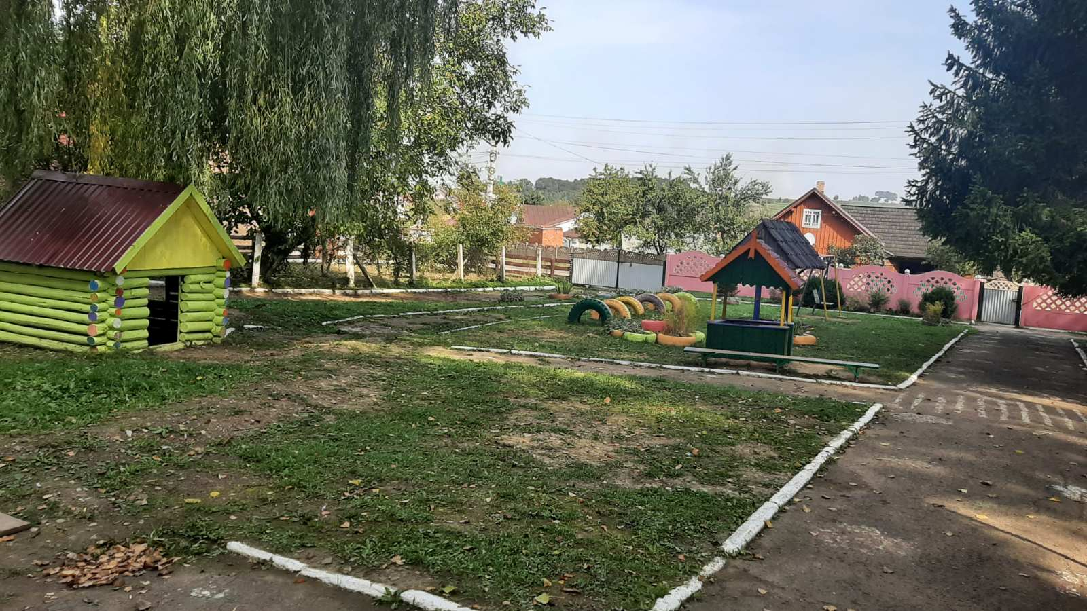
Садочок – мій дім

Slide 3
Вихователі ЗДО «Ромашка»
Безліч різних мов вихователь знає, Бо до кожного з дітей він підхід свій має. Знов олівчика кладе до маленьких ручок: Додавати та віднімати вчить малих чомучок. Про усі земні дива дітлахам розкаже, Де єноти живуть, кожному покаже. Наче мама, пригорне й обійме ніжненько, – Буде птахам-малюкам, мов в гнізді, тепленько. У любові цілий день в нього діти-квіти. Будуть гратися, співати, і життю радіти. Тож цю працю клопітку поважати треба: Вихователь для дітей нахиляє небо!

Slide 4
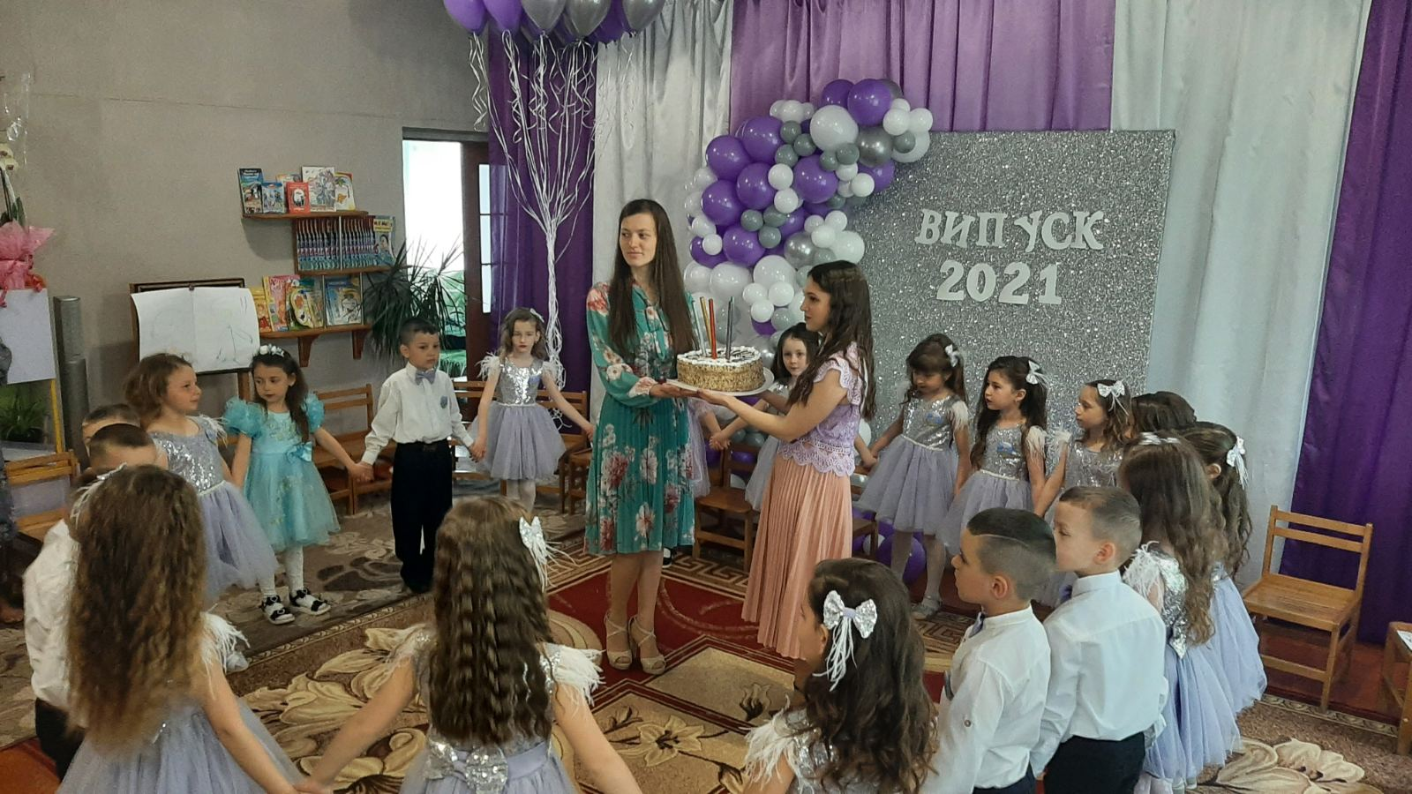

Slide 5
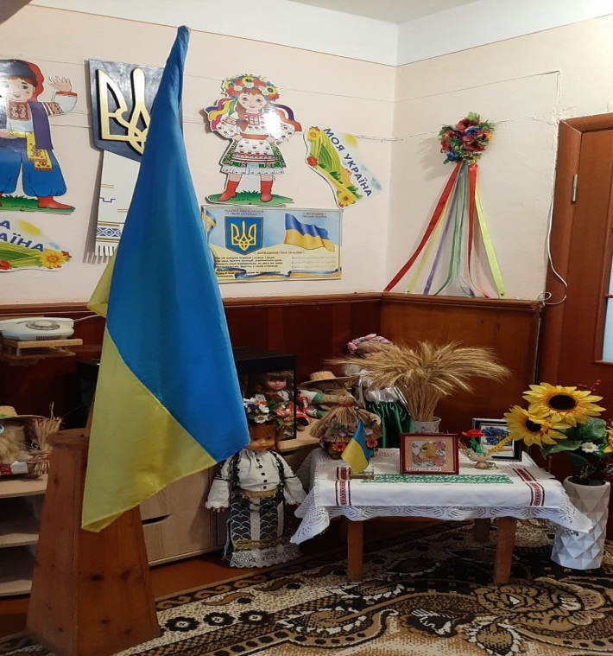

Slide 6
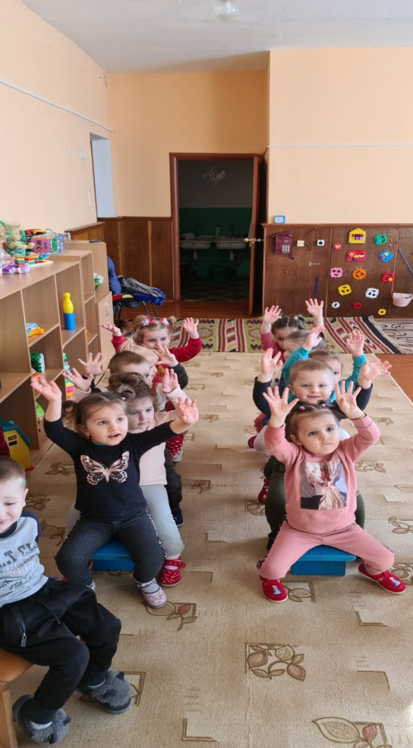
Охорона здоров’я дітей
Враховуючи слабку опорність організму дитини до хвороби,вихователь повинен створити умови для фізичного розвитку дітей, вживати заходів щодо їх загартування, зміцнення здоров’я. Для цього він повинен добре знати анатомію дитячого організму, засоби загартовування і фізичного розвитку дитини, реалізувати останні у дошкільному закладі та проводити відповідну роботу серед батьків, які часто погано підготовлені з цього важливого напряму виховання.

Slide 7
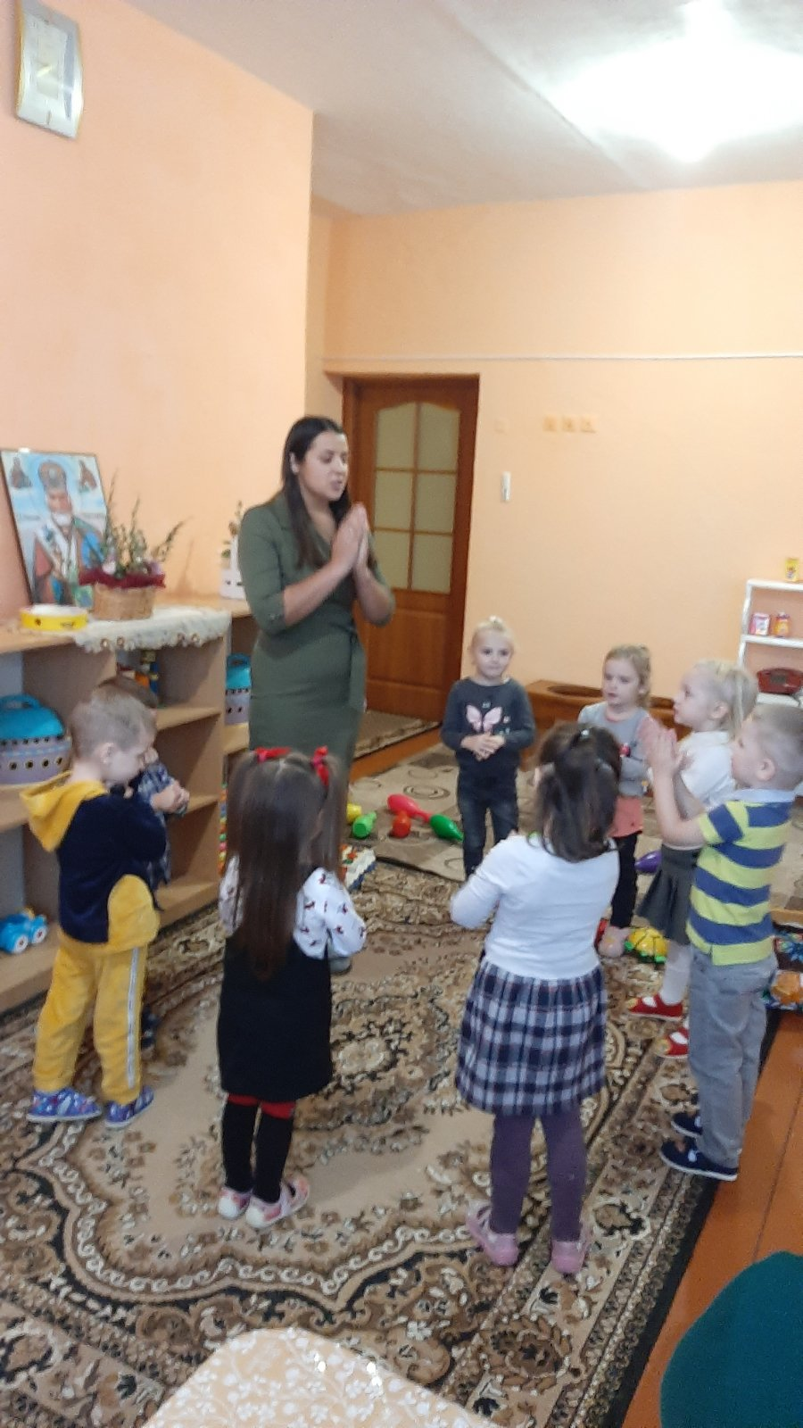
Професійність виховання
Вихователь повинен постійнои працювати над підвищенням фахового рівня, володіти мистецтвом спілкування з людьми і дітьми. Сучасний вихователь володіє почуттям гумору. Саме він знадобиться в скрутну хвилину і додасть оптимізму в разі невдачі.

Slide 8
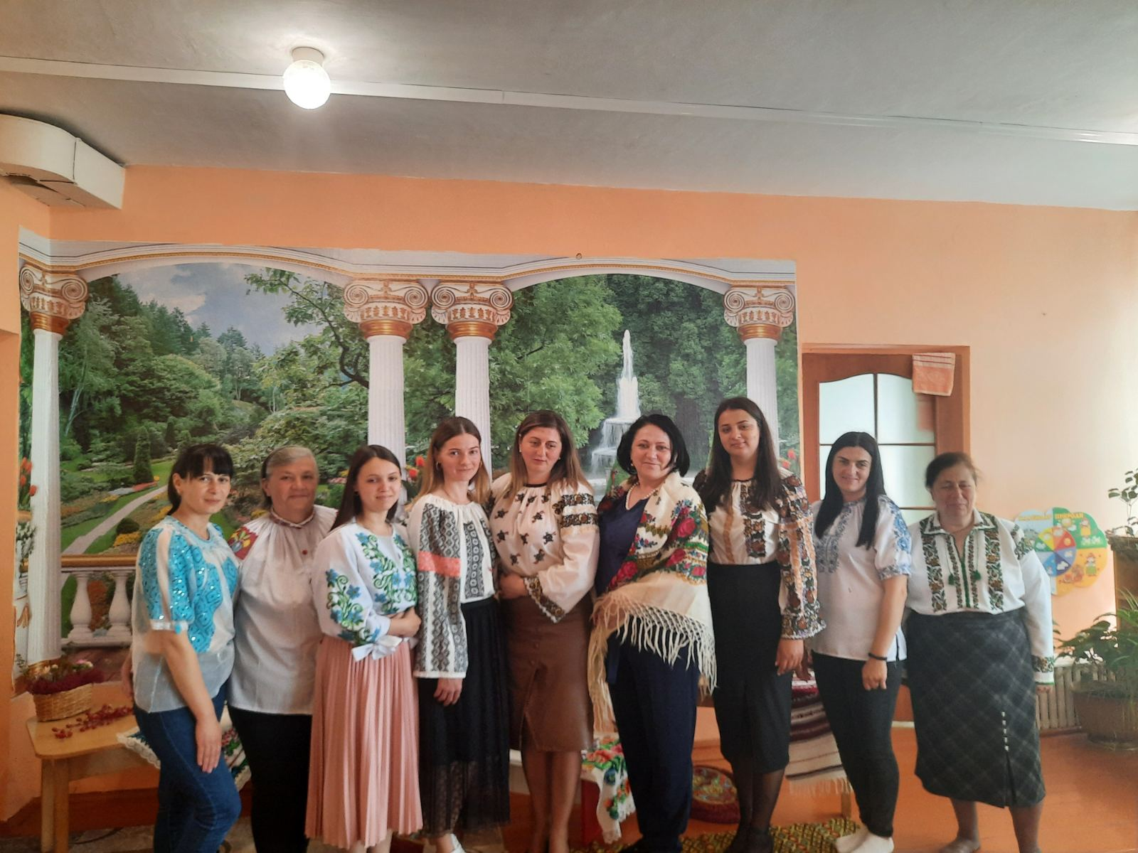
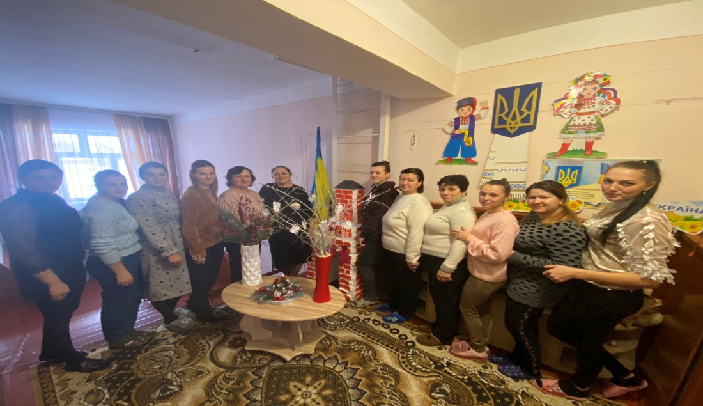
Зовнішній вигляд
Важливим в особі вихователя є його зовнішній вигляд – це скромна сукня, зручний стильний одяг і взуття, яке б не заважало виконувати всі режимні моменти в роботі з дітьми. Вихователь – це чарівна жінка, сучасна, гарна, енергійна, тобто жінка - свято, яка завжди мусить бути у формі, усі двадцять чотири години на добу. Жодного послаблення, жодного випадку відсутності зачіски, стриманого макіяжу і зі смаком дібраних прикрас.

Slide 9
Соціальні уміння і навички вихователя
Вихователь повинен вміти малювати, майструвати, робити прості іграшки з паперу, картону, пластиліну, виготовляти нескладні посібники для занять. Вихователю потрібно знати багато віршів, казок, бути достатньо ерудованим, щоб відповідати на невичерпні запитання своїх вихованців. Щоб успішно працювати з дітьми, він мусить володіти музичною грамотою, вивчати сольфеджіо ритміку , вміти співати, танцювати.

Slide 10
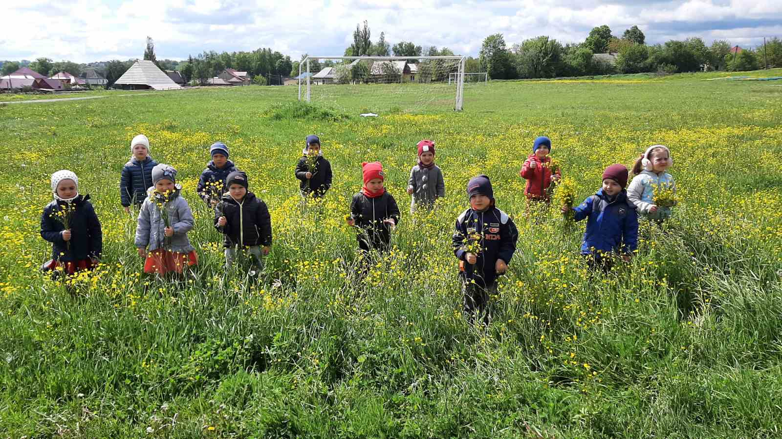
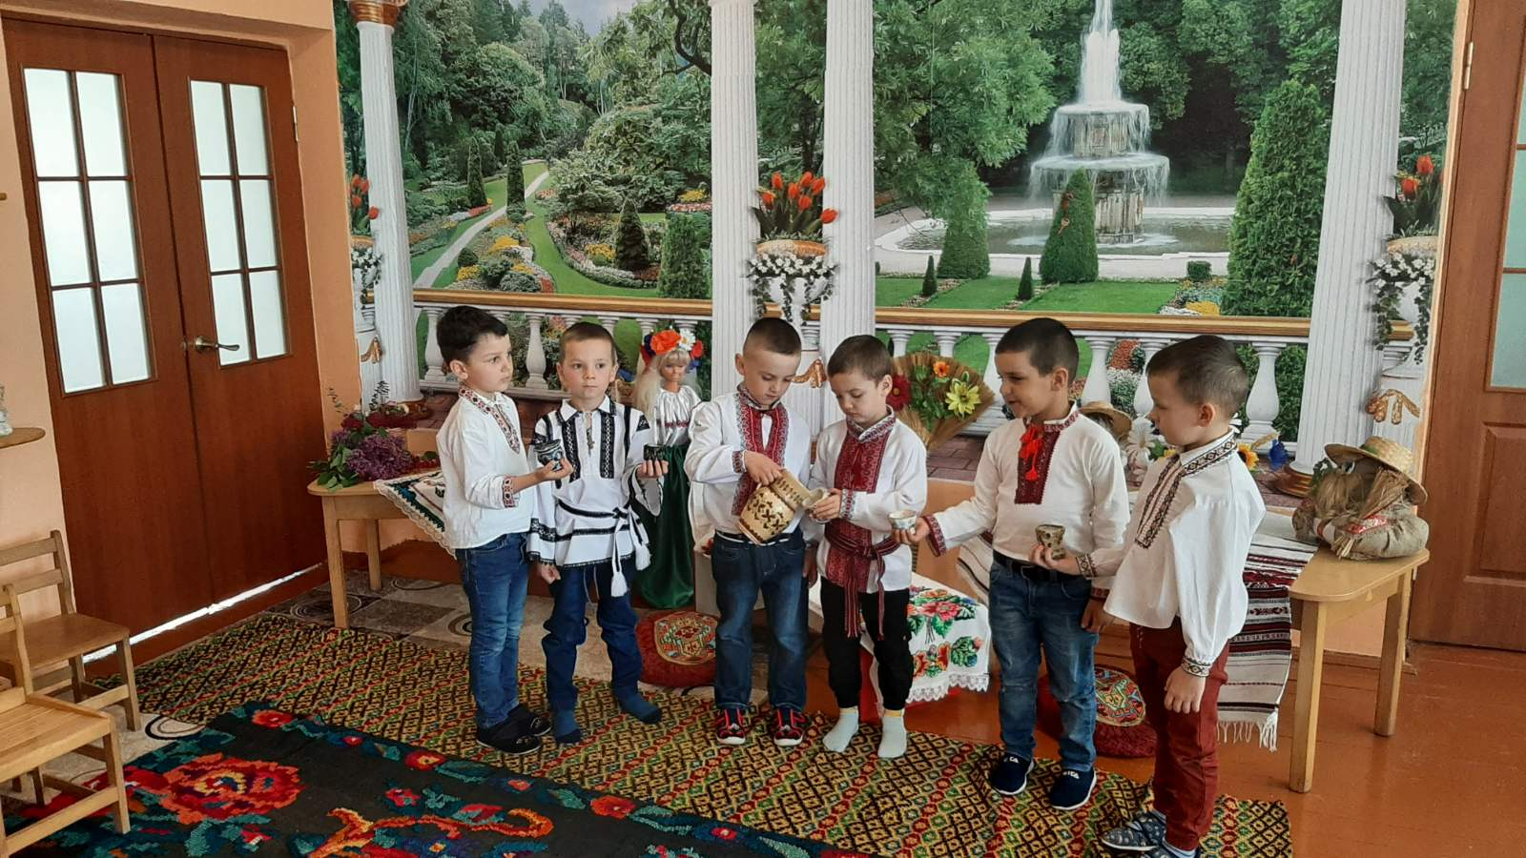
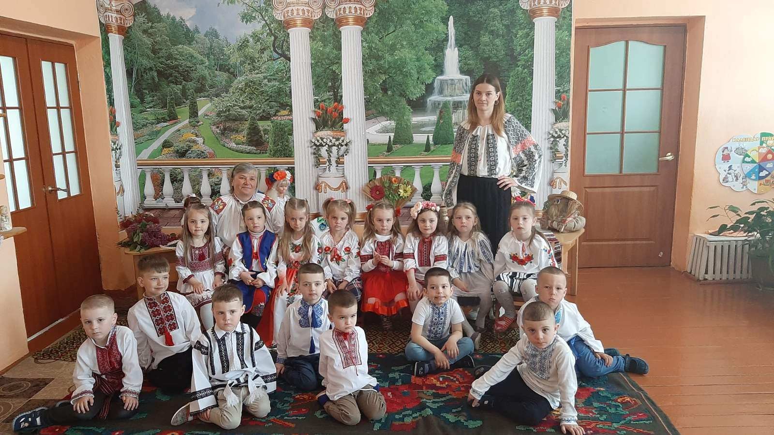
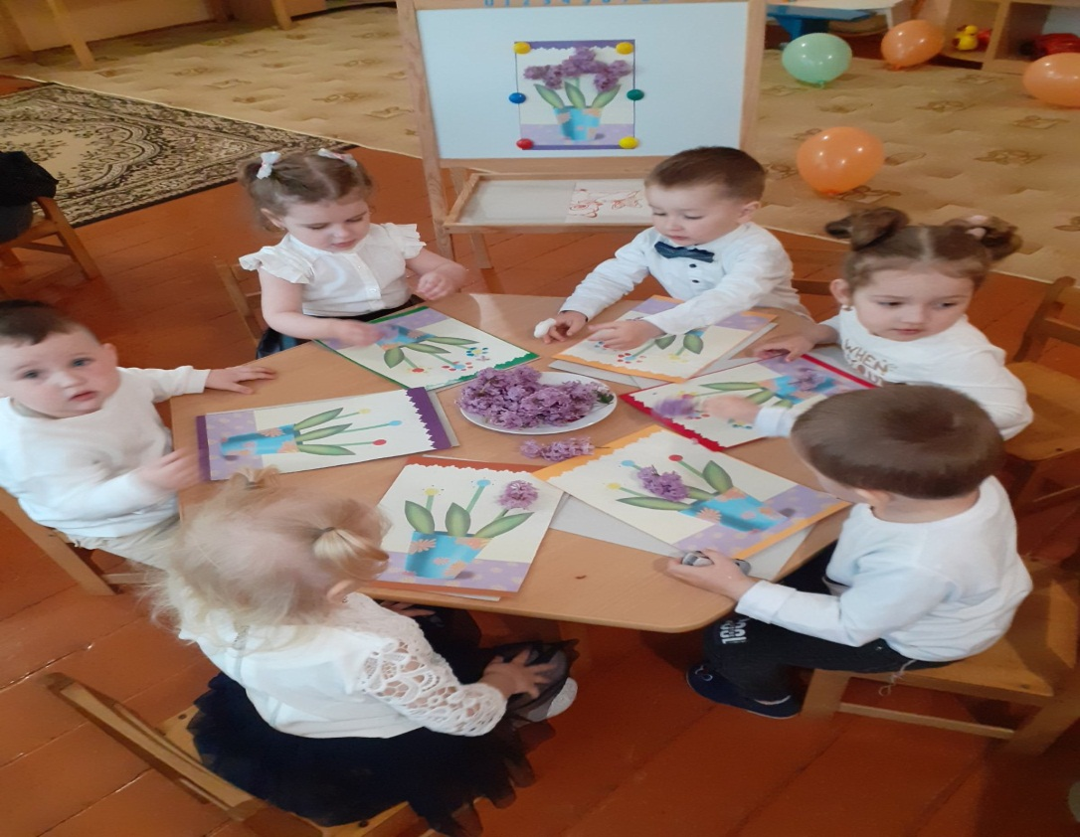

Slide 11
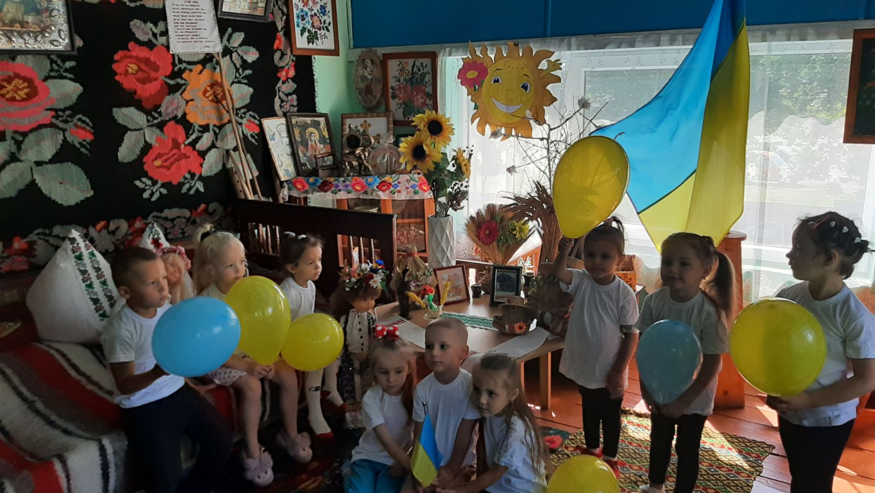

Slide 12
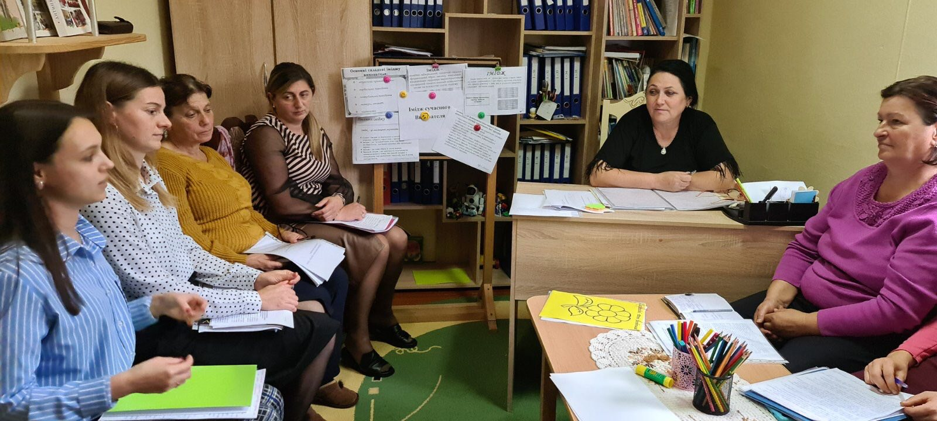

Slide 13
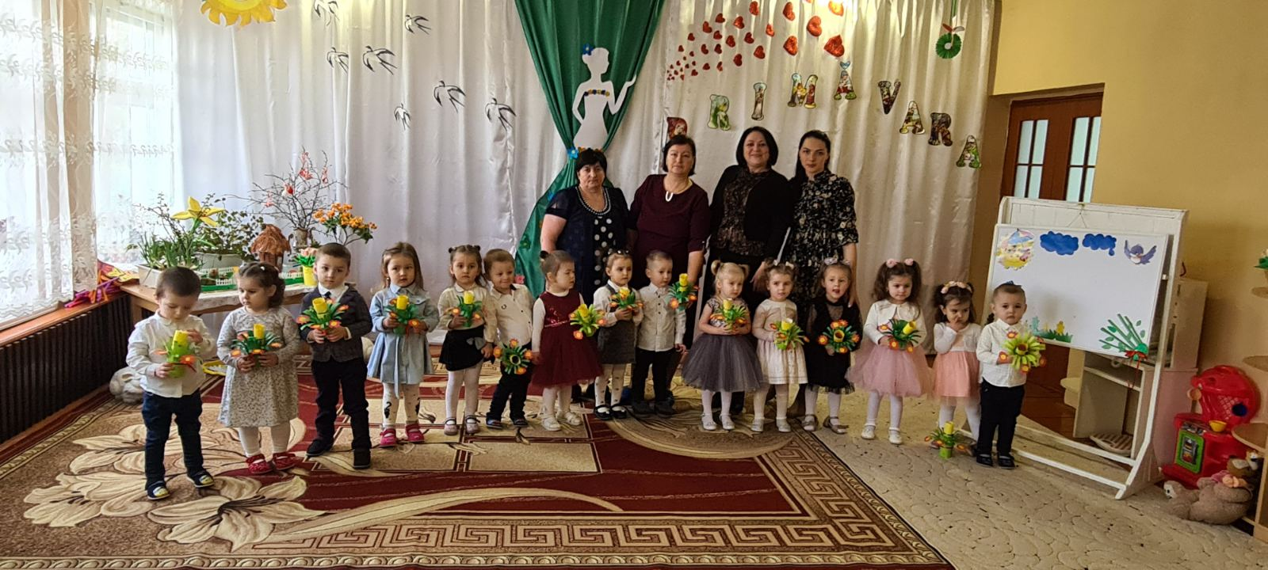

Slide 14
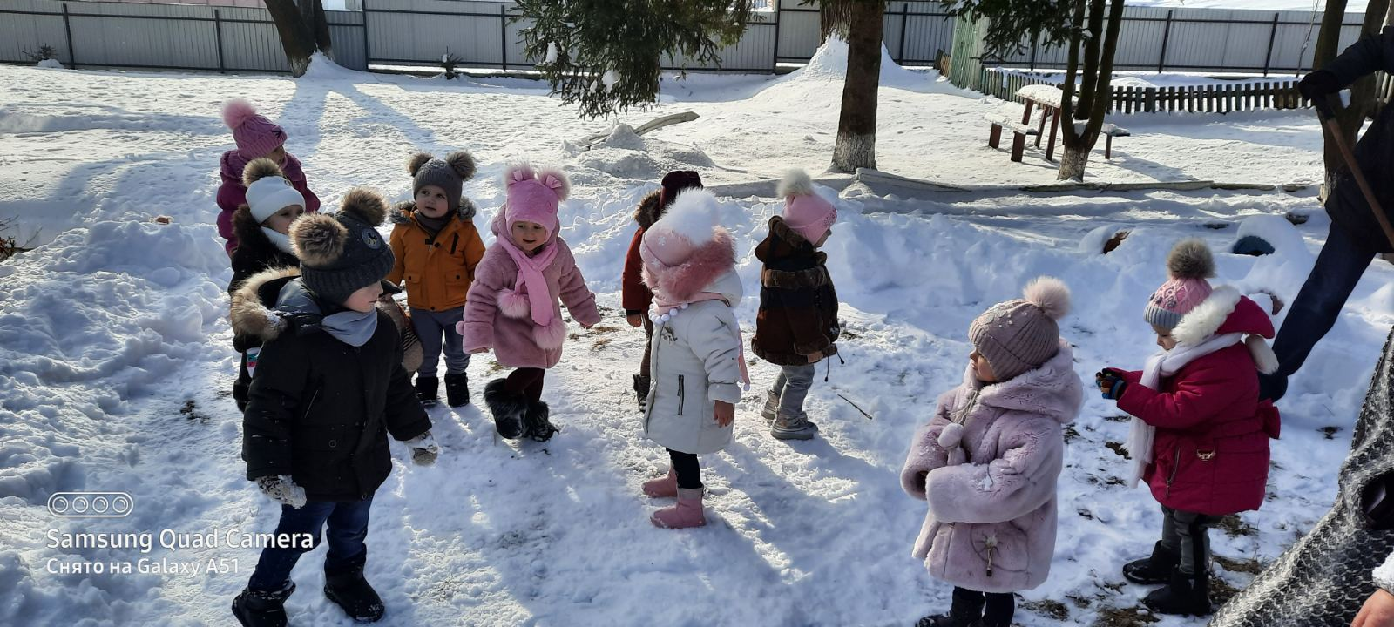

Slide 16
Директор ЗДО «РОМАШКА» Марія Василівна Гаврилович
Марія Василівна, наша люба, Ви за ці роки нам стали, як рідна. Ми з теплом сердечним Вам спасибі говоримо, Від батьків і діток Вам дякуємо!
Низький Вам уклін за те, що Ви всі ці роки, Незважаючи на кризу, на проблеми і негаразди, Невтомно працюєте для наших діточок, З кожним роком дитячий сад стає все красивішим.
В садку любов панують щастя і затишок, І малята з радістю в дитячий сад йдуть. Щастя Вам, здоров’я Вам на довгі роки Бути такою ж доброю та чуйною завжди!

Slide 17
Тарица Людмила Василівна
Тут жилося нам цікаво
Методист давав нам справи.
Гралися, бешкетували,
Батьків зі святами вітали.
Дякуємо за роботу,
І розваги, і турботу

Slide 18
Васка Олена Василівна
Є в садочку диво-фея,
Руки добрі,ніжні в неї.
До дитини доторкнеться,
Біль у раз тоді минеться.
І засяють діток личка –
Наша фея – медсестричка.
Відступа температура,
Бо у неї є мікстура.
В неї друзі є відмінні –
Різні страви вітамінні.
Скаже наша дітвора:
«Будь здорова,медсестра!»

Slide 19
Алергуш Олена Георгіївна
Вміє все вона робити:
І в’язати ,і ліпити,
Малювати ,й вирізати,
І узори вишивати.
Любить казочку читати,
З дітьми любить в ігри грати.
Терпелива і привітна,
Ніби сонце в небі літнім.
Під руками дуже вміло
Оживає кожне діло.
Вам уклін і щире слово,
Вихователько чудова!

Slide 20
Березовська Марія Мірчівна
Знає весь дитячий сад –
Ви навчаєте малят.
Самих крихітних,невмілих,
І вразливих,і несмілих.
Хто приймає вас за маму,
Жде тепла від Вас так само.
Ось за Вами йдуть рядочком
Ваші дочки і синочки.
Всі на крок вони від Вас.
Квіти ці прийміть від нас.
І слова подяки щирі,
Жить Вам в радості і мирі.

Slide 21
Попеску Віолета Аурелівна
Хто іще так діток любить?
Хто їх лагідно голубить?
В кого пензлик чарівний,
Погляд ніжний і ясний?
Хто навчає веселково?
Розважає нас казково?
Хто насварить геть не лячно,
Не поступить необачно?
Хто навчає нас літати,
Як ідем до ліжка спати?
Ніжна,добра,світанкова –
Вихователька чудова.

Slide 22
Попеску Ірина Миколаївна
Вихователька чудова
Грає з нами знову й знаву.
На прогулянку збирає.
Всіх нас тепло одягає.
Дозволяє в групі грати,
Вчить нас добре рахувати.
Дже любимо її,
Вона – найкраща на землі!

Slide 23
Ватаманеску Валентина Олександрівна
З ясним поглядом очей, Лагідної вдачі Входить вранці до дітей У садок дитячий Наша вихователька, Люба вихователька! В сарафані у новім, Кофточка строката, Так привітно каже всім: - Здрастуйте, малята! Усміхнеться нам вона, Дорога та мила, - І здається: вже весна У садок влетіла!

Slide 24
Кобель Марина Костянтинівна
У Вас робота нелегка
З дітьми турбот немало.
Працюєте Ви до дзвінка
Як рідна мама
Тож вас вітаємо,
Терпіння Вам бажаємо.

Slide 25
Попеску Марина Михайлівна
У садочку кожен знає,
Всіх два сонечка чекають.
Перше знають всі на світі,
Друге – ваші любі діти.
Ви для них неначе сонце,
Це не казка,і не сон це.
Ви для них,як друга мама.
Ніжна,добра і ласкава.
В них на личках радість сяє –
Вихователька стрічає.
За тепло,за вашу ласку
Хай життя буде як казка

Slide 26
Георгіян Міхаела Георгіївна
Ми вдячні Вам за старання, За дитячі посмішки та сміх! Нехай проблеми та переживання Позаду залишаться у всіх! Ми бажаємо міцного здоров'я, Багато сил, завзяття і добра. Нехай зустрічають діти Вас з любов'ю І не забувають ніколи!

Slide 27
Грумеза Данієла Маноліївна
Чисті,ніжні-ніжні звуки
Подарують її руки.
Легко клавіші торкають –
Й пташенята нам співають.
Цей незвичний чарівник –
Наш музичний керівник.
А талантів скільки має:
Гарно як вона співає,
Хист до танцю також має.
Нас усіх цьому навчає.
Скажуть Вам спасибі діти:
«Будем Вас завжди любити»

Slide 28
Федорян Андріана Степанівна
Зі здоров'ям усе в порядку, Тому що вранці У світлому залі на зарядці Бути не нудно малюкам. Наші діти фізкультуру Дуже обожнюють Силу, дух, мускулатуру В іграх зміцнюють!

Slide 29
Любі наші вихователі
Та працівники
Дошкльного навчального закладу
Вітаємо Вас
З Всеукраїнським Днем Дошкілля

Slide 30
Сьогодні свято тих
Хто дітям дарують диво
Хай успіх кожен день
Поряд крокує неквапливо!

Slide 31
І як на свято хай
Ідеться на роботу
І повз летять проблеми,
Невдачі і турботи!

Slide 32
Ліками від усіх бід
Дитячі посмішки Вам будуть
Бажаєм довгих років
І найтепліших буднів!

Slide 33
Ми не часто вітаємо
В круговерті будніх днів
Тих кому довіряємо
Виховання дочок і синів

Slide 34
Ваша праця шляхетна і прекрасна
Виховувати чудових малюків
В дитинство поринаєте щоранку
Малюючи чарівних звірів і птахів

Slide 35
Працівники дошкільних закладів
Ви, всі найкращі фахівці,
Тому Вас Люблять щиро діти,
Ви кращі, ви просто молодці

Slide 36
Удачі Вам, успіхів, процвітання,
І хай здійсняться ваші мрії всі.
Виховувати – найвище покликання
І в цьому Ваше щастя, в цьому Ви!

